Slide 1
Мова програмування Java та технології J2EE
Модуль “Java”
Лекція 2. Лексична структура мови. Основні оператори. Типи. Масиви. Конструювання класів.
Орленко С.П.
Сирота О.П.

Slide 2
Зміст заняття
Лексична структура мови
  Unicode
  Літерали
  Інтернування рядків (для рядкових літералів)
Оператори
Типи даних
  Примітивні типи, типи посилання
  Виділення пам’яті
  Boxing/unboxing
Основні оператори управління виконанням програми
Змінні, константи, функції, параметри функцій
Передача параметрів
Класи, конструювання об’єктів
Пакети

Slide 3
UNICODE В JAVA

Slide 4
Unicode
Java підтримує UTF-16 (Unicode)
А що це означає?

Slide 5
Unicode
Наступні елементи можуть Unicode?
  Ідентифікатори (назви класів, змінних та методів)
  Вміст коментарів
  Вміст рядків (тип String)
  Вміст символів (примітивний тип char)
Усі інші елементи – ASCII (це перші 128 символів із таблиці Unicode)

Slide 6
Ідентифікатори
Ідентифікатори
  назви класів, змінних, методів
  “Java-букви”:
    Unicode-букви: A-Z, a-z та ішні
    _
    $ - застосовується рідко
  “Java-цифри”:
    Цифри: 0-9
  Починається з “Java-букви”
Ідентифікатори на “рідній” програмісту мові
Чутливість до регістру!

Slide 7
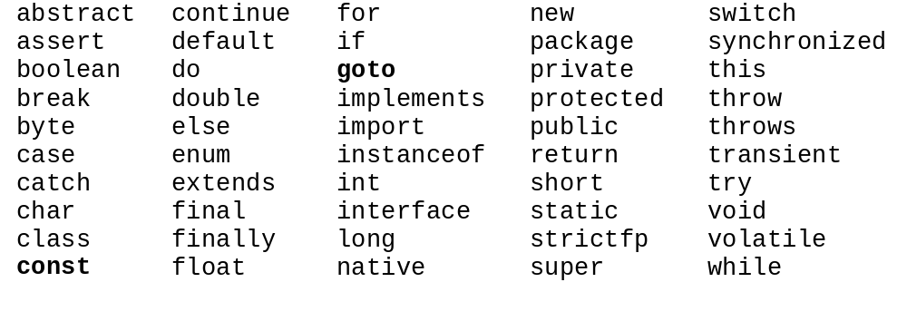
Ключові слова
const, goto – зарезервовані, але не використовуються

Slide 8
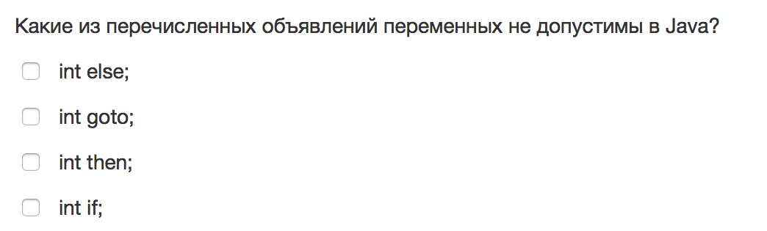
Test

Slide 9
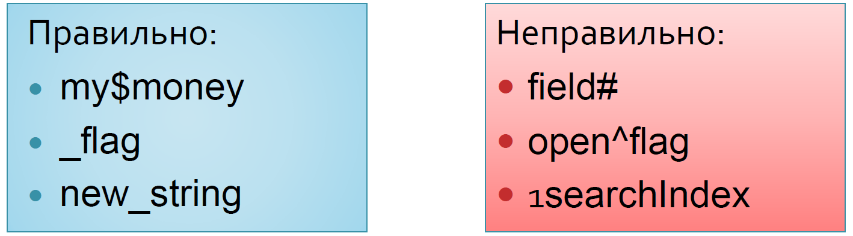
Оголошення та іменування змінних
Оголошення змінної :
<тип> <ідентифікатор>; int value;
Опис:
<тип> <ідентифікатор> = <літерал> ; double value1 = -5.7;
Ініціалізація:
<ідентифікатор> = <літерал> ; value = 100;
В іменах змінних не можуть використовуватися символи арифметичних і логічних операторів, а також символ '#'.
Використання символів '$' і '_' допустимо, в тому числі і в першій позиції імені.

Slide 10
ЛІТЕРАЛИ

Slide 11
Літерали
Літерал – це репрезентація значення примітивного типу (наприклад, числа), типу String, типу null
Типи літералів
  Числа (цілі, з плаваючою комою)
  Логічні значення
  Null
  Символи
  Рядки (String)

Slide 12
Числові літерали
Примітивні типи: byte, short, int, long, float, double
Типи літералів для цілих чисел:
  123 – int
  123L, 123l – long
Системи для цілих чисел >приклад > як записати 0:
  Десятинна – 123 0
  Вісімкова – 0123 00
  Шістнадцяткова – 0x007B 0x0
  Двійкова - 0b010101
Літерали для чисел з плаваючою комою
  123.45 – double
  123.45d, 123.45D – double (d, D – опціонально)
  123.45f, 123.45F – float

Slide 13
Літерали логічних значень. Літерал для null
Логічні значення:
  Тип boolean
  Літерали: true, false
Null
  Тип null
  Літерал: null

Slide 14
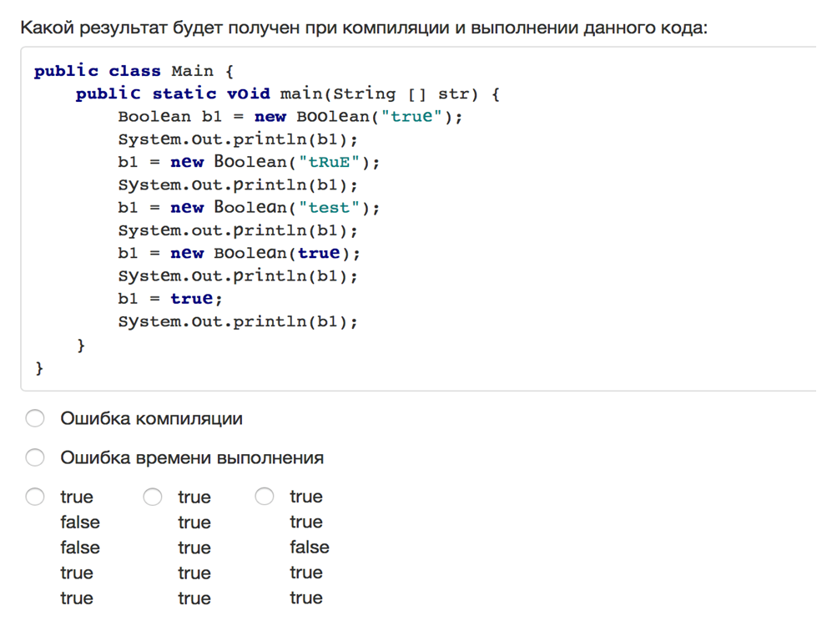
Test

Slide 15
Символьні літерали
Символьний літерал
  Символ чи escape-послідовність в одинарних лапках ''
Порожній символ: '' = compilation error
Приклади:
  char c = 'П'; // символ П
  char c = '\u041F'; // це код символу П в Unicode
  char c = 0x66; // код символу f в ASCII таблиці
  char c = 0x0;//порожній символ – аналог Null в ASCII
  char c = '\''; // це символ ' (escape-послідовність)
  Вивід у консоль:
  ППf '

Slide 16
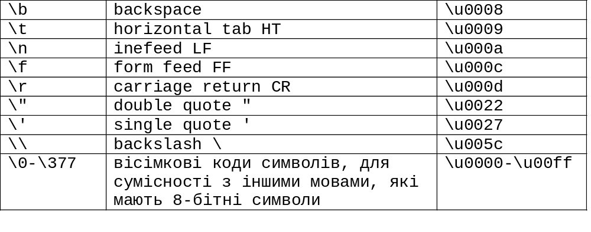
Esc-послідовності

Slide 17
Рядкові літерали
Приклади:
  String s = ""; // порожній рядок
  String s = "Привет";
  // "Привет" в кодах символів
  String s = "\u041F\u0440\u0438\u0432\u0435\u0442";
  String s = "Привет" + "мир”; //Конкатенація рядків

Slide 18
Рядкові літерали
Приклади:
  String s = ""; // порожній рядок
  String s = "Привет";
  // "Привет" в кодах символів
  String s = "\u041F\u0440\u0438\u0432\u0435\u0442";
  String s = "Привет" + "мир”; //Конкатенація рядків

Slide 19
Інтернування рядків
Рядковий літерал завжди посилається на той самий екземпляр класу String (це забезпечується JVM)
  String s1="Hello";
  String s2="Hello";
  s1 == s2; // вірно
  String s1="Hello";
  String s2=new String ("Hello”);
  s1 == s2; // не вірно
Для тих, хто цікавиться, див.
  http://mindprod.com/jgloss/interned.html
  String.intern

Slide 20
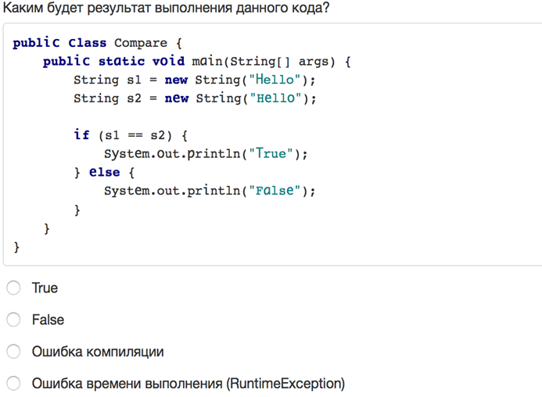
Test

Slide 21
ОПЕРАТОРИ

Slide 22
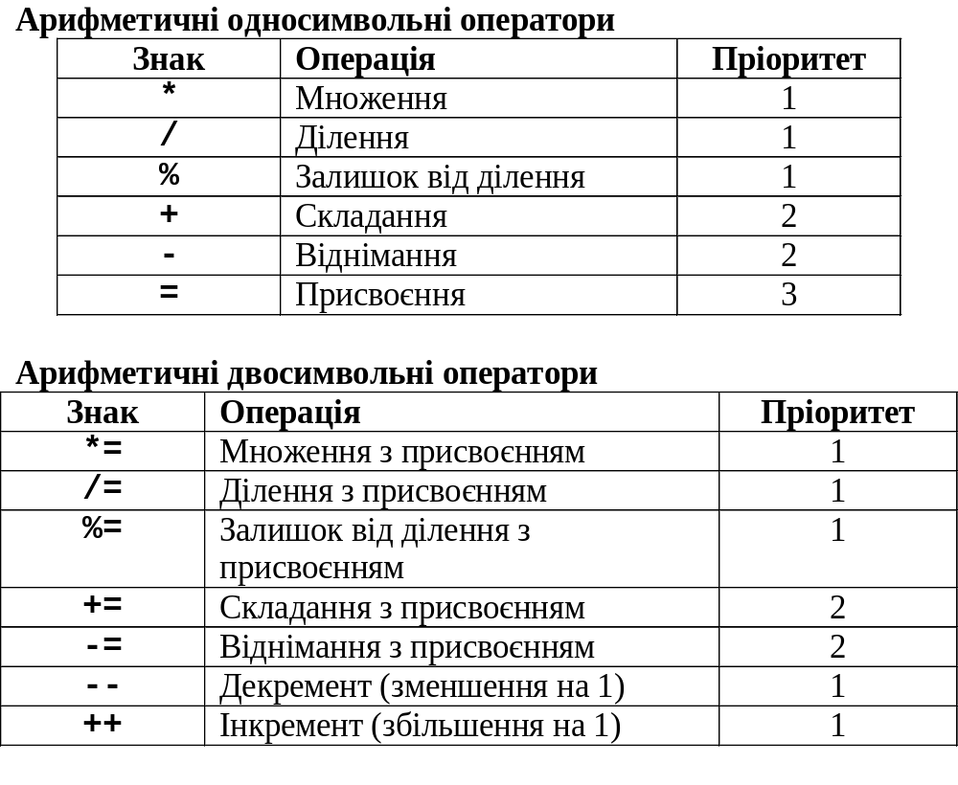
Оператори

Slide 23
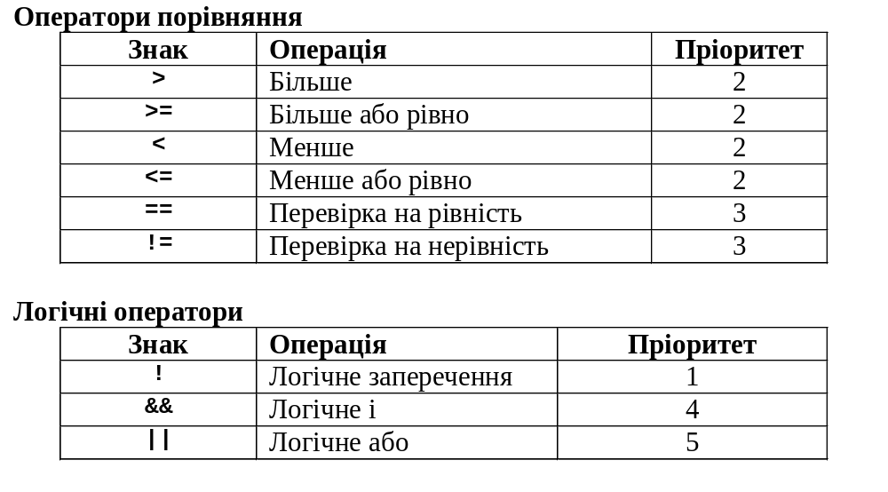
Оператори (продовження 1)

Slide 24
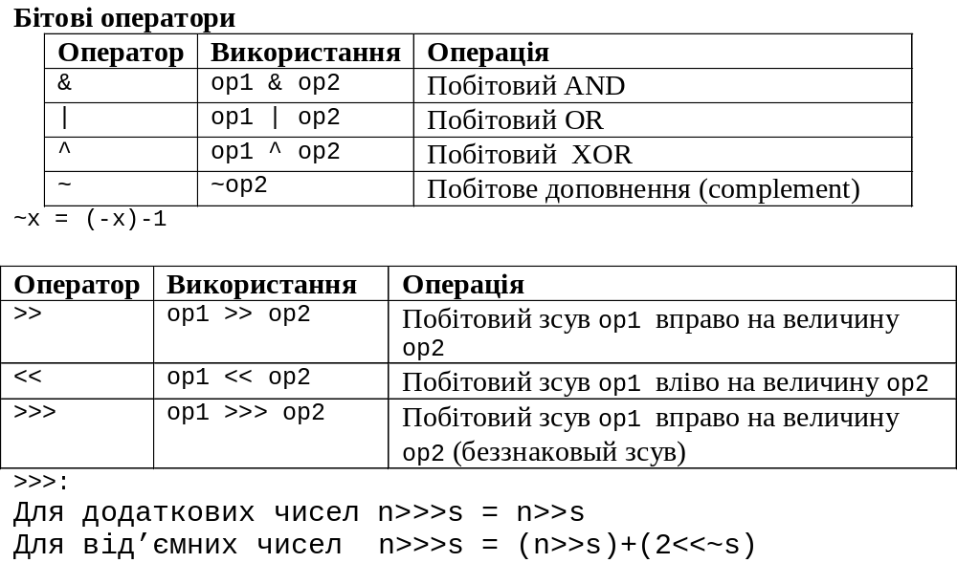
Оператори (продовження 2)

Slide 25
Фіча
Побітовий зсув вправо на одиницю є рівносильним діленню на 2 (без остачі - для цілочисельних)
System.out.println(16>>1); Результат 8
99>>1 → Результат 49 (без остачі)
System.out.println(16>>2);
Результат 4

Slide 26
Оператори. Умовний (тернарный) оператор “? :”
if (condition) {
return x;
}
return y;
return (condition ? x : y);
System.out.println(1>0 ? “true” : “false”); → true
бульова_умова
  Boolean
  boolean

Slide 27
ТИПИ ДАНИХ

Slide 28
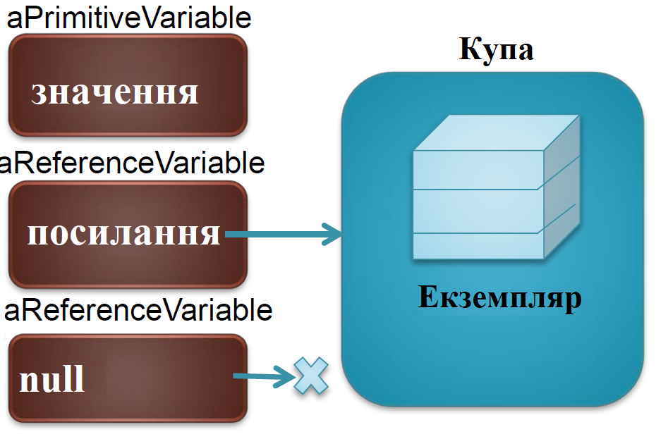
Типи даних
Типи даних
  Примітивні
  Посилання
  Спеціальний тип null type (тип без імені)
Примітивні типи
  boolean, char, byte, short, int, long, float, double
Типи-посилання
  Типи-класи
  Типи-інтерфейси
  Типи-масиви

Slide 29
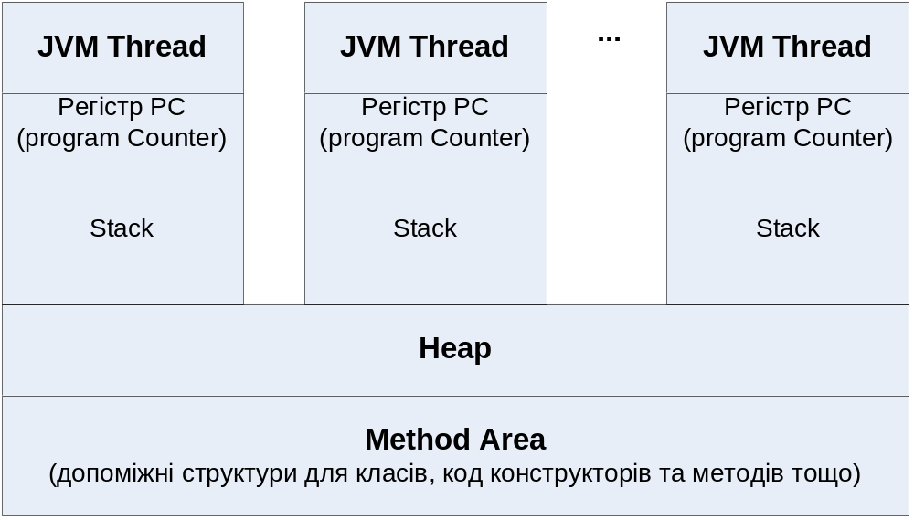
Виділення пам’яті
Виділення пам’яті
  Примітивні типи - у стеку JVM Thread
  Типи-посилання - у JVM Heap

Slide 30
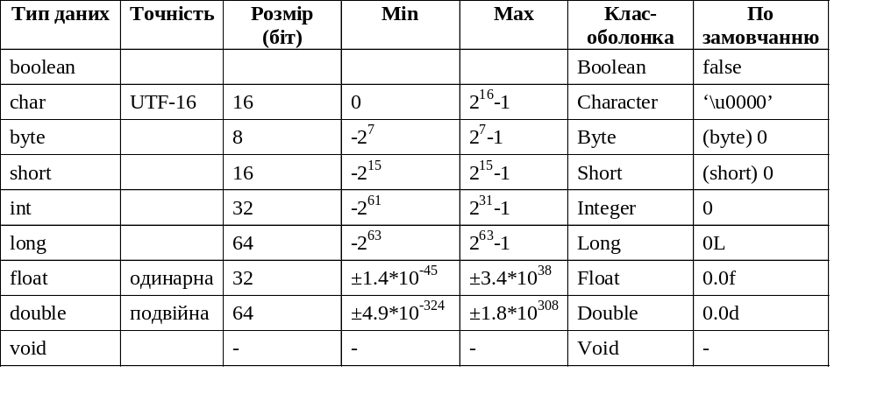
Примітивні типи
Це єдині “не об’єкти” Java
Іменуються зарезервованими словами
Розмір типу стандартизовано (не залежить від апаратної бази)
Мають відповідні класи-оболонки

Slide 31
double, float
double, float
  це числа з плаваючою комою
  double – подвійна точність
  float – одинарна точність
strictfp – модифікатор для розрахунків над float та double
  усі проміжні значення зберігаються з одинарною або подвійною точністю
У класах Float, Double оголошені константи:
  NaN – Not a Number
  NEGATIVE_INFINITY
  POSITIVE_INFINITY
Не використовуйте float, double для точних значень – валют
  Слід застосувати BigDecimal

Slide 32
З Java 7 в літералах можна використовувати символ підкреслення для підвищення читабельності великих чисел.
Наприклад,
long creditCardNumber = 1234_5678_9012_3456L;
long hexBytes = 0xFF_EC_DE_5E;
byte nybbles = 0b0010_0101;
float pi = 3.14_15F;

Slide 33
BigInteger, BigDecimal
BigInteger – цілі числа довільної точності
BigDecimal – десяткові числа довільної точності з фіксованою комою.
BigInteger, BigDecimal
  Класи
  Для них не можуть застосовуватись оператори примітивних типів
  Повільніші, але більш точні

Slide 34
Перетворення примітивних типів
Перетворення-”розширення”
  byte -> short, int, long, float, double
  short -> int, long, float, double
  char -> int, long, float, double
  int -> long, float, double
  long -> float, double
  float -> double
При розширенні не потрібно явно приводити типи
Перетворення-”звуження”
  short -> byte, char
  char -> byte, short
  int -> byte, short, char
  long -> byte, short, char, int
  float -> byte, short, char, int, long
  double -> byte, short, char, int, long, float
При звуженні необхідно явно приводити типи – інакше помилка компіляції “possible loss of precision” (втрата точності)
  byte i = 127; // ok
  byte i = 130; // compile error: possible loss of precision
  byte i = (byte) 130; // ok – реальне значення і=-126
  double a = 1.23;
  float b = a; // compile error: possible loss of precision
  float b = (float) a; // ok

Slide 35
Boxing/Unboxing
Автоматичне перетворення примітивних типів та класів-“оболонок”
  типів параметрів
  значень, що повертаються
  змінних
Boxing:
  примітивні типи у класи-”оболонки”
  boolean -> Boolean, int -> Integer, …
  Приклад:
      void foo (Integer i) {}
      int i=0;
      foo (i);
Unboxing:
  класи-“оболонки” у примітивні типи
  Character -> char, Byte -> byte, …
  Приклад:
      void foo (int i) {}
      Integer i=0;
      foo (i);

Slide 36
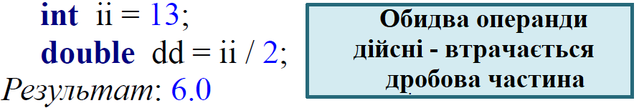
ОСОБЛИВОСТІ ОПЕРАТОРІВ
1) Арифметичне ділення
Результат залежить від типів операндів:
Якщо обидва операнди цілочисельні, то результат - цілочисельне значення;
Якщо один з операндів дробовий, то і результат буде дробовим
2) Отримання залишку від ділення
Може виконуватися як з цілочисельними значеннями, так і з дробовими.

Slide 37
Масиви
Масиви в Java
  це спеціальний тип об’єктів
  Пам’ять динамічно виділяється у JVM Heap
Декларація (правильні обидва варіанти):
  int[] arr;
  int arr[];
Способи створення масиву:
  int arr[] = new int [10];
  int arr[] = {0,1,2,3,4}; // статична ініціалізація
Нумерація – з нуля
Доступ: arr[i]

Slide 38
Масив в Java – це об’єкт. Тому можливе присвоєння змінній типу Object
  Object arr = new int[2];

Slide 39
Питання
Чи можливо динамічно змінювати розмір масиву?

Slide 40
Багатомірні масиви
Можуть бути багатомірні з різною кількістю елементів
Приклади багатомірних масивів:
  double a[][] = { { 1.0, 9.0, 3.1 },
  { 0.2, 1.0, 5.8 },
  { 3.7, 0.4, 1.0 } };
  int i[][] = { {1, 2}, null };
  int arr [][] = new int[3][];
  arr[0] = new int[1];
  arr[1] = new int[2];
  arr[2] = new int[3];
  Object[][] o = new Object[10][10];
  o[0][0]=1;
  o[0][1]=“Hello there!”;

Slide 41
Об’єкти
Об’єкти:
  Екземпляри класів
  Масиви
Об’єкти необхідно конструювати
  String s;
  s.charAt(i); // NullPointerException
  s = new String ();
  s = “Hello World”;
Об’єкти зберігаються у “кучі”
  String s; // посилання на порожнечу
  s = “Hello World”; // посилання на тільки що створений String у кучі

Slide 42
ОСНОВНІ ОПЕРАТОРИ УПРАВЛІННЯ ВИКОНАННЯ ПРОГРАМИ

Slide 43
Команди та блоки
Порожня команда:
  ;
Команда з міткою – але оператора goto немає
  мітка: команда;
Блок:
  {
  команда1;
  …
  командаN;
  }

Slide 44
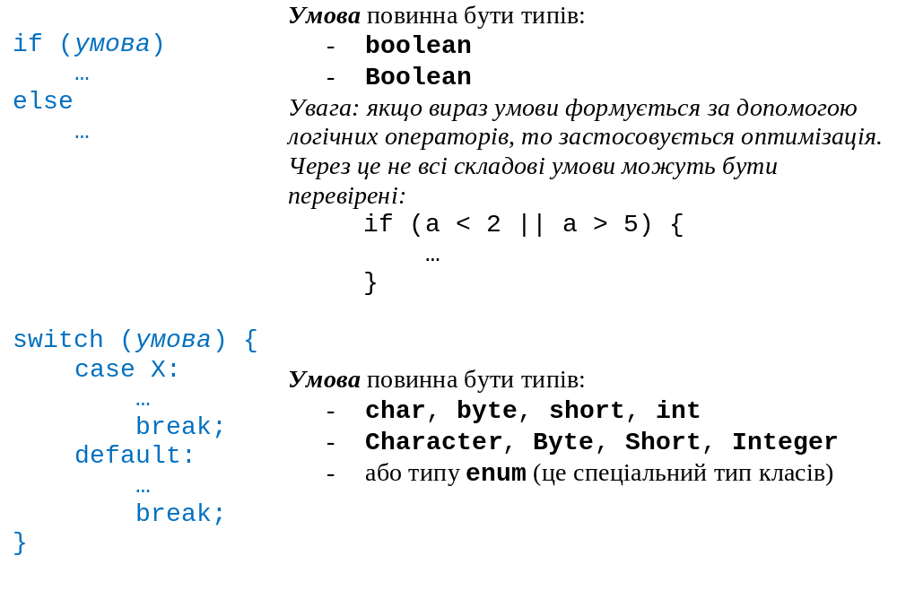
if-else, switch

Slide 45
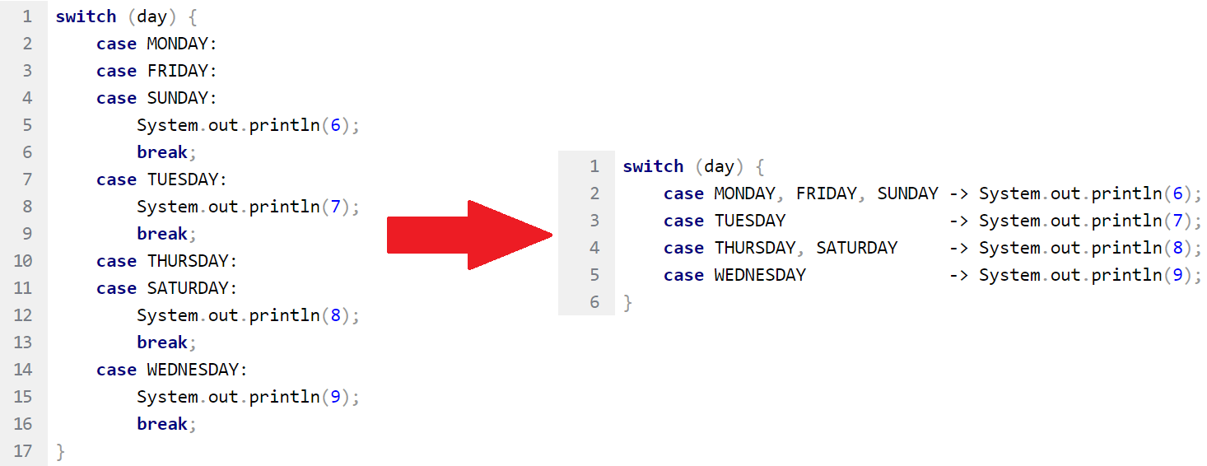
Modern switch (Java 12)
Автори пропонують ввести нову форму мітки switch
"case L ->" щоб очевидним чином показати, що виконаються буде тільки код праворуч від мітки, якщо ця мітка - підходить. Це дозволить істотно скоротити код:

Slide 46
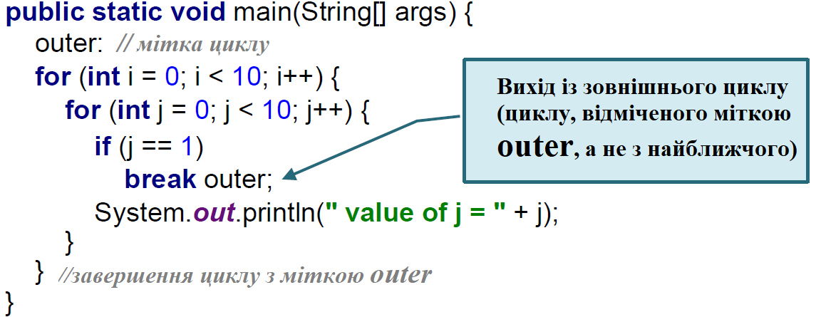
Оператори переходів
break - застосовується для виходу з циклу або оператора switch
continue - застосовується для переходу до наступної ітерації циклу.
У мові Java розширилися можливості оператора break і continue, які можна використовувати з міткою. Наприклад,

Slide 47
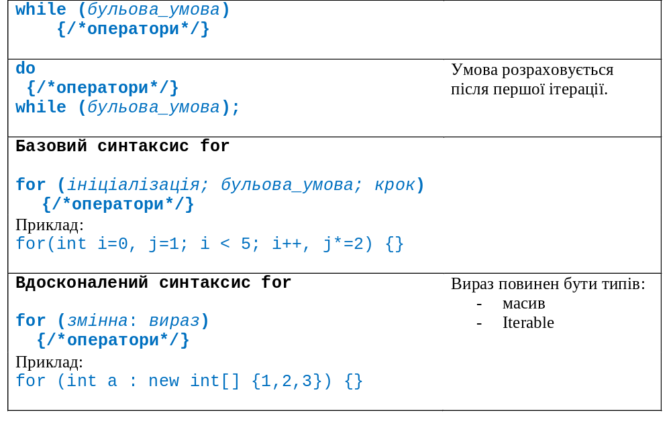
Цикли

Slide 48
Task
Чому дорівнює i після виконнання фрагменту коду?
int i=0;
for (int j=0; j<10; j++) {
i = i++;
}

Slide 49
Hard Task
Чому дорівнює s1 та s2 після виконнання фрагменту коду?
int i=0;
String s1=“”, s2=“”;
for (int j=0; j<10; j++) {
i = i++;
s1+=i;
s2+=j;
}

Slide 50
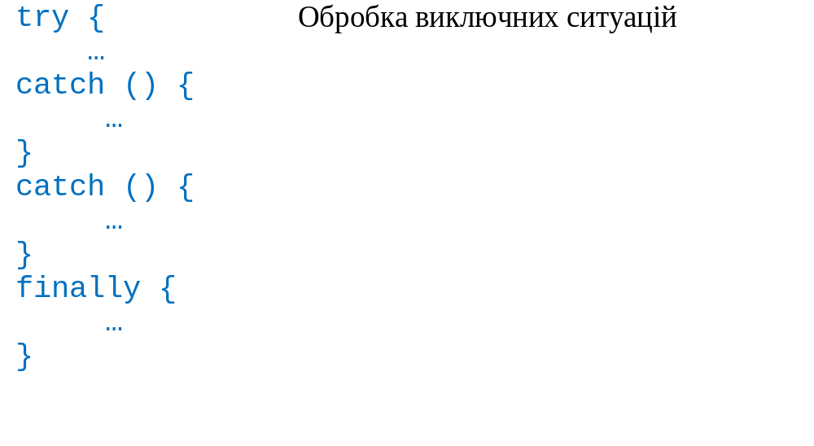
try-catch

Slide 51
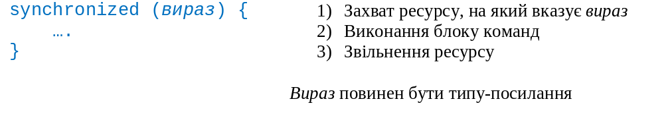
synchronized

Slide 52
Переривання / повернення управління
return
break
break мітка
continue
continue мітка
throw
  throw new llegalArgumentException();

Slide 53
ЗМІННІ, КОНСТАНТИ, ФУНКЦІЇ

Slide 54
Змінні
Локальні змінні
  тільки в коді методу
    void foo () {
    int i;
    }
Глобальні змінні
  Не існують в Java
  Можуть бути емульовані static полями класів
    public class My {
    static int i;
    }

Slide 55
Модифікатор final для змінних
Модифікатор final:
  присвоєння значення змінній – тільки 1 раз
    final int i = 0;
    i = 1; // compile error
  якщо змінна типу-посилання, то посилання не може бути змінене, а стан об’єкту може бути змінений
    final ArrayList a = new ArrayList ();
    a.add ("Hello");
  якщо змінна типу масив, то посилання не може бути змінене, а елементи масиву можуть бути змінені
  якщо змінна примітивного типу, то вона не може бути змінена

Slide 56
Чи компілюється?
Задача 1
  final int i = 0;
  i = 1;
Задача 2
  final int[] i = new int [10];
  i[5]=6;
  i=new int[20];
Задача 3
  final Student st = new Student();
  st.setName(“Ivanov”);

Slide 57
Константи
Ваші пропозиції – як задаються константи в Java
Задаються як в класах як поля з модифікаторами final static
  public class My {
  public final static int MY_VAL = 0;
  }

Slide 58
Функції
Функції Java - методи класів
Глобальні методи
  Відсутні
  Можуть бути емульовані методами класів із модифікатором static
Модифікатори аргументів
  final – аналогічно змінним

Slide 59
Передача параметрів в Java
По значенню:
  Примітичні типи передаються по значенню
  Посилання на об’єкти передаються по значенню
Пояснення:
  В Java параметры передаются по значению. В случае с объектами в метод передается ссылка на объект, но опять же по значению. Из официального руководства (, http://docs.oracle.com/javase/tutorial/java/javaOO/arguments.html):
  1. Primitive arguments, such as an int or a double, are passed into methods by value.
  2. Reference data type parameters, such as objects, are also passed into methods by value. This means that when the method returns, the passed-in reference still references the same object as before.

Slide 60
Task 1
public static void main(String[] args) {
int x = 3;
passMethod(x);
System.out.println("After invoking passMethod, x = " + x);
}
public static void passMethod(int p) {
p = 10;
}

Slide 61
Task 2
public static void main(String[] args) {
Circle c = new Circle(20, 30);
moveCircle(c, 23, 56);
System.out.println("After invoking move, x = " + c.getX());
}
public static void moveCircle(
Circle circle, int deltaX, int deltaY) {
circle.setX(circle.getX() + deltaX);
circle.setY(circle.getY() + deltaY);
circle = new Circle(0, 0);
}

Slide 62
Кількість аргументів
Фіксована
Змінна арність
    public static int sum(int... values) {
    int res = 0;
    for(int x : values) {
    res+=x;
    }
    return res;
    }
Виклик функції із змінною арністю
  Спосіб 1: sum (1, 2, 3, 4);
  Спосіб 2: sum (new int [] {1, 2, 3, 4});

Slide 63
КОНСТРУЮВАННЯ КЛАСІВ

Slide 64
Класи
Клас – визначає структуру і поведінку деякого набору елементів предметної області, для якої розробляється програмна модель.
Клас – це абстрактний тип даних, який визначає форму і поведінку об'єкта.
Дані (атрибути) об'єкта називаються полями.
Функції, що визначають поведінку об'єкта (що описують операції, які виконують над даними) називаються методами.
Примітка:
Класи дозволяють розбити поведінку складних систем на просту взаємодію взаємопов'язаних об'єктів.

Slide 65
Класи
Типи класів:
  Внутрішні (будуть розглянуті пізніше)
  Верхнього рівня (не внутрішні)
Один Java-файл – один public клас верхнього рівня
Усі класи успадковують Object (це не потрібно вказувати у визначенні класу)

Slide 66
Приклад
file JavaApplication15.java – зверніть увагу: в одному файлі два класи
class Circle {
private int x, y;
public Circle (int x, int y) {
this.x = x;
this.y = y;
}
public int getX() { return x; }
public void setX(int x) { this.x = x; }
public int getY() { return y; }
public void setY(int y) { this.y = y; }
}
public class JavaApplication15 {
public static void main(String[] args) {
Circle c = new Circle(20, 30);
moveCircle(c, 23, 56);
System.out.println(c.getX());
}
}

Slide 67
Складові класу
Клас містить:
  Конструктори
  Поля
  Методи
  Статичні ініціалізатори
  Внутрішні класи
  Внутрішні інтерфейси

Slide 68
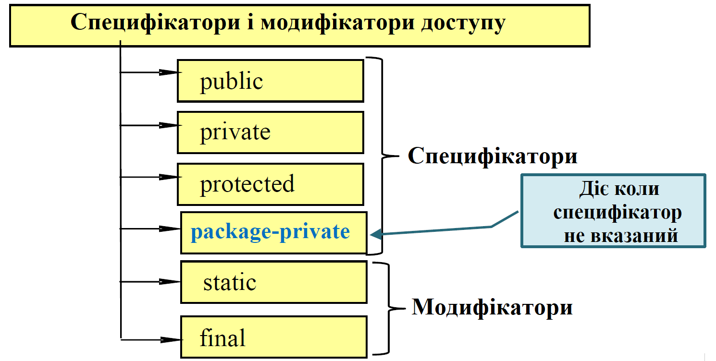
Поля
Поле
  “змінна екземпляру”
  “змінна класу” – static
Ініціалізація
  Увага – на відміну від звичайних змінних поля класу завжди ініціалізуються default - значеннями
    public class My {
    int row; // ініціалізація значенням по замовчанню - 0
    ...
    }

Slide 69
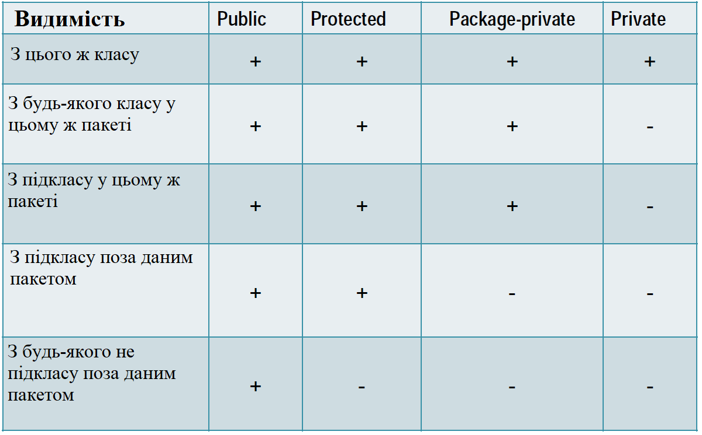
Класи

Slide 70
Методи
Метод
  “метод екземпляру”
  “метод класу” - static
Модифікатори
  public protected private
  abstract static
  final synchronized native strictfp
native
  метод реалізований платформено-залежним кодом (C, C++ або інші мови)

Slide 71
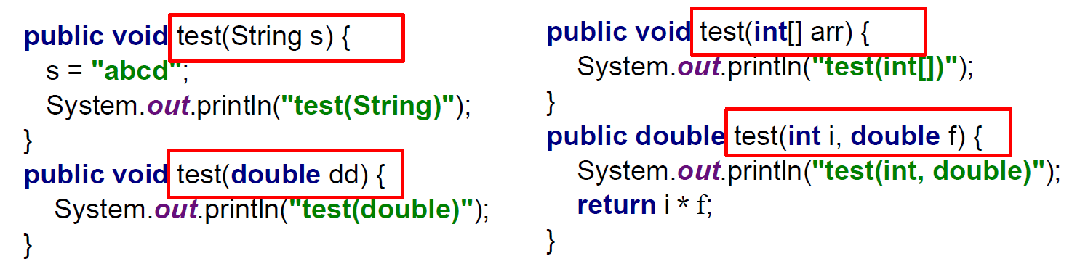
Перевантаження методів
Java підтримує перевантаження методів на базі методів з різною сигнатурою.
Перевантажені методи мають одне і теж ім'я, а різні за кількістю, типом та порядком аргументів, переданих в метод.
Компілятор не враховує тип значення при розрізненні перевантажених методів.
Різні сигнатури:

Slide 72
Створення об’єкту. Конструктори
Створення об’єктів
  оператор new
  Необхідний конструктор
Ім’я конструктора збігається з ім'ям класу
Конструктор не має явно зазначеного типу значення
Конструктор по замовчанню (без параметрів)
  існує, якщо у класі не визначено жодного конструктора
  class A { } // вважається, що є конструктор public A() {}
Виклик конструктор
  неможливо викликати без new
Приклад
  class Point {
{
System.out.println("initialization block");
}
  int x, y;
  Point(int x, int y) { this.x = x; this.y = y; }
  }
  Point p = new Point(1,10);

Slide 73
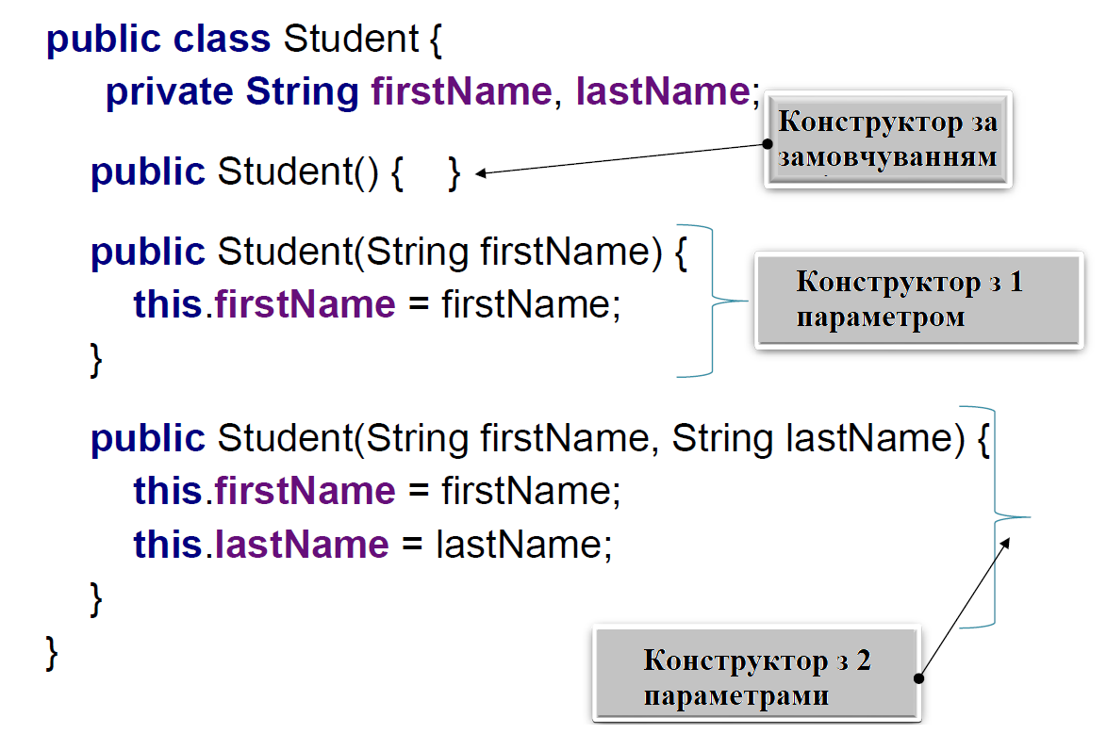
Конструктори можна перевантажувати

Slide 74
Руйнування об’єкту. Finilize
Виконується “прибиральником сміття” (GC, garbage collector)
Умови руйнування
  Немає посилань на об’єкт
finilize – bad practice
  перед руйнацією об’єкта викликається метод finilize (якщо є) для вивільнення ресурсів, які не зможе звільнити GC
public class Object {
…
protected void finalize()
…
}

Slide 75
Доступ до полів та методів
Доступ за допомогою оператора “.”
  String s = “Hello”;
  char c = s.charAt(0);
Статичні поля та методи – доступ через клас, а не через екземпляр класу:
  System.out.println();

Slide 76
java.lang.Object
package java.lang;
public class Object {
public final Class<?> getClass() { . . . }
public String toString() { . . . }
public boolean equals(Object obj) { . . . }
public int hashCode() { . . . }
protected Object clone()
throws CloneNotSupportedException { . . . }
public final void wait()
throws IllegalMonitorStateException,
InterruptedException { . . . }
public final void wait(long millis)
throws IllegalMonitorStateException,
InterruptedException { . . . }
public final void wait(long millis, int nanos)
throws IllegalMonitorStateException,
InterruptedException { . . . }
public final void notify()
throws IllegalMonitorStateException { . . . }
public final void notifyAll()
throws IllegalMonitorStateException { . . . }
protected void finalize()
throws Throwable { . . . }
}

Slide 77
STATIC

Slide 78
Модифікатор static 1/3
Приклад
public class SmallSquares {
private static final int LIMIT = 10;
private static final int[] square = new int [LIMIT];
static {
for (int i = 0; i < LIMIT; i++) {
square[i] = i * i;
}
}
public static int getSquare(int i) {
return square[i]; // доступ до статичного поля із
//статичного методу - ok
}
}
Статичне поле
Статичне поле та його ініціалізація
Блок статичної ініціалізації
Статичний метод

Slide 79
Модифікатор static 2/3
Коли виконується ініціалізація статичних полів
Коли виконується блок статичної ініціалізації
Під час ініціалізації класу в JVM

Slide 80
Модифікатор static (3/3)
Модифікатор static застосовується до:
  Полів
  Методів
  Блоків статичної ініціалізації класу
  Вкладених класів
Звернення до статичних полів та статичних методів –
  по повному імені (із зазначенням класу)
  При використанні import static – по короткому імені (тільки назва поля/методу)
this, super
  Ці ключові слова не можуть бути застосовані всередині статичних методів та блоків статичної ініціалізації

Slide 81
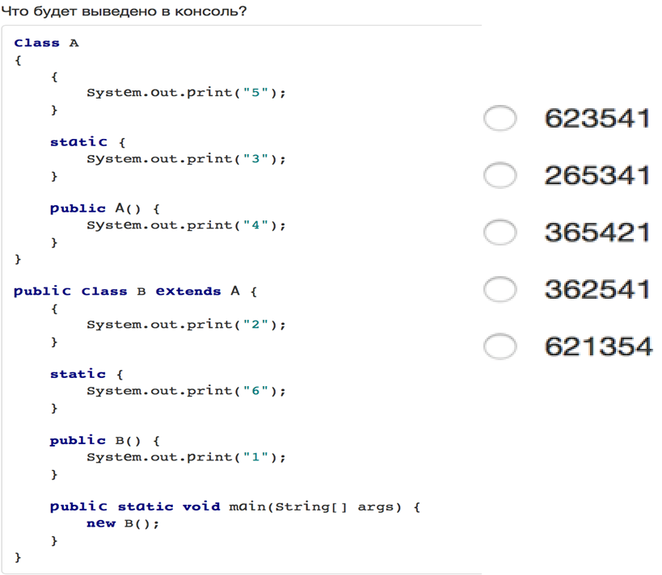
Test

Slide 82
EQUALS, HASHCODE

Slide 83
equals
==
  порівняння для примітивних типів
  порівняння посилань
equals
  порівняння змісту об’єктів
Прототип:
  public boolean equals(Object that) { ... }
Розповсюджена помилка:
  public boolean equals(Foo that) { ... }
  оскільки це перевантаження (overload), а не перекриття (override)

Slide 84
Улюблена задача на співбесідах
Дан клас
  class Student {
  private String name;
  private String surname;
  //gettes, setters
  }
Реалізувати метод equals

Slide 85
Властивості методу equals
Рефлексивність
  a.equals(a)
Симетричність
  Якщо a.equals(b), то b.equals(a)
Транзитивність
  Якщо a.equals(b) та b.equals(c), то a.equals(c)

Slide 86
Як тестувати метод equals?

Slide 87
ПАКЕТИ. JAVA-ФАЙЛИ

Slide 88
Java-файл
Містить:
  Назва пакету
  Секція імпорту
  Визначення класу/інтерфейсу верхнього рівня
Автоматично імпортує
  усі типи пакету, в якому знаходиться Java-файл
  усі публічні типи пакету java.lang
Приклад:
  package test;
  import java.util.Vector;
  class Point {
  int x, y;
  }

Slide 89
Пакети
Містять:
  Вкладені пакети
  Класи/інтерфейси верхнього рівня
Ієрархічні
Повна назва пакету формується із усієї ієрархії пакетів
    package edu.kpi.tc;
Відображаються на файлову систему
  пакет = директорія
Пакети завжди доступні
  Не застосовуються модифікатори доступу
Застосування пакетів опціональне
  але дуже рекомендоване

Slide 90
import, import static
Дозволяє в Java-файлі використовувати назву класу/інтерфейсу без вказування пакету
Імпорт одного класу/інтерфейсу:
  import java.util.List;
Імпорт усіх класів/інтерфейсів пакету:
  import java.util.*;
Імпорт одного статичного поля/методу:
  import static java.lang.Math.PI;
  ...
  double d = PI;
Імпорт усіх статичних полів/методів класу/інтерфейсу:
  import static java.lang.Math.*;
  ...
  double d = PI;
  double e = E;

Slide 91
Література
Must read: http://javastudy.ru/interview/basics-types-operators-arrays/2/
James Gosling, Bill Joy, Guy Steele. The Java Language Specification. - Addison Wesley. - 3 edition. - 2005. - 688p. -http://java.sun.com/docs/books/jls/
Кей С. Хорстманн, Гари Корнелл. Java 2. Библиотека профессионала, том 1. Основы. 8-е издание. – Вильямс, 2009. – 816 c.
Брюс Эккель. Философия Java. – Питер, 2008. – 640 с.
Java SE 8 Documentation https://docs.oracle.com/javase/8/docs/

